Slide 1
Niveau 1 · Deel 4: Plans
Project- en Programmamanagement

Slide 2
Van principe naar techniek
•
Principe 6 (focus on products) → Plans-practice → product-based planning
•
Antwoord op bevinding 4

Slide 3
Wat een plan beantwoordt
•
Hoe? Hoeveel? Wanneer?
•
Op meerdere niveaus tegelijk

Slide 4
Vier planniveaus
•
Project Plan — stuurgroep, totaalbeeld
•
Stage Plan — projectmanager, per fase
•
Team Plan (optioneel) — teammanager, per werkpakket
•
Exception Plan — bij dreigende tolerantie-overschrijding

Slide 5
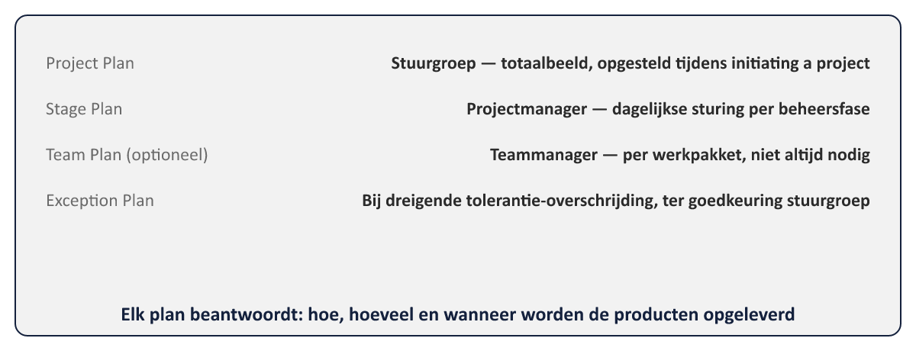
Figuur 4-1 — piramide Project Plan/Stage Plan/Team Plan/Exception Plan

Slide 6
Plannen zijn levende documenten
•
Net als de business case: regelmatig herzien, niet eenmalig vastgesteld

Slide 7
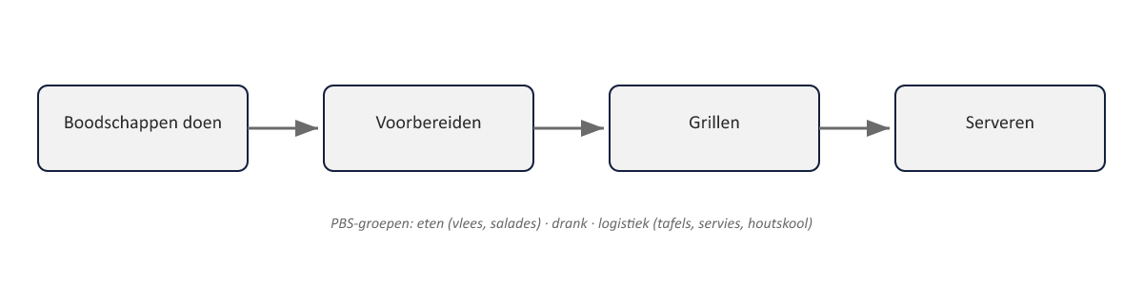
Voorbeeld: een barbecue plannen

Slide 8
Stap 1: Project Product Description
•
Wat is het eindproduct? Kwaliteitsverwachtingen? Acceptatiecriteria en -methoden?
•
Senior User specificeert, projectmanager schrijft meestal de tekst

Slide 9
Stap 2: Product Breakdown Structure
•
Hiërarchische opsplitsing — groeperingen én producten
•
Toont samenstelling, geen volgorde

Slide 10
Figuur 4-3 — PBS-voorbeeld werkgeversportaal
Groep | Deelproducten
Authenticatie & autorisatie | Inlogmodule; rollenbeheer voor werkgeversaccounts
Mutatieverwerking | Digitaal mutatieformulier; koppeling met kernsysteem; validatieregels
Gebruikersondersteuning | Handleiding voor werkgevers; trainingsmateriaal voor Klantcontact

Slide 11
Stap 3: Product Descriptions
•
Per (significant) product: doel, samenstelling, herkomst, kwaliteitscriteria
•
Vuistregel: voegt dit daadwerkelijk iets toe?

Slide 12
Stap 4: Product Flow Diagram
•
Nu pas: volgorde en afhankelijkheden
•
Van start tot eindproduct

Slide 13
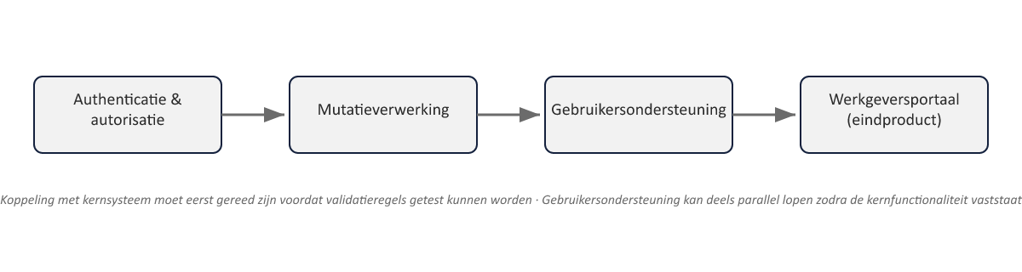
Figuur 4-4 — PFD-voorbeeld werkgeversportaal

Slide 14
Niet lineair, maar iteratief
•
Een PFD kan een ontbrekend product in de PBS aan het licht brengen
•
Terug naar stap 2 is normaal

Slide 15
Van producten naar activiteiten
•
Schatten (geen vaste PRINCE2-techniek — sectorafhankelijk)
•
Plannen/schedulen
•
Risico's analyseren
•
Documenteren

Slide 16
Terug naar bevinding 4
•
WGP 2.0: "analysefase gereed" — geen product, geen acceptatiecriterium
•
Niemand kon objectief vaststellen wanneer een fase écht klaar was

Slide 17
Meridiaan: vereenvoudigde PBS
•
Werkgeversportaal
•
→ Authenticatie & autorisatie (inlogmodule, rollenbeheer)
•
→ Mutatieverwerking (formulier, koppeling kernsysteem, validatieregels)
•
→ Gebruikersondersteuning (handleiding, trainingsmateriaal)

Slide 18
Vooruitblik
•
Deel 5: Quality en Issues — toetsen of producten voldoen, en omgaan met wat toch misgaat

